Slide 1
ГБОУ школа-интернат №115
Площадь прямоугольника
Выполнила: учитель математики Буцына Елена Анатольевна

Slide 2
Площадь прямоугольника.
Цель – закрепление навыков вычисления площади прямоугольника с помощью реализации проектной деятельности на уроках математики.

Slide 3
Чему равна площадь прямоугольника со сторонами
а | 4см | 10см | 12см | 22см | 46см
в | 8см | 6см | 7см | 3см | 2см
s
32 см²
60см²
84 см²
66 см²
92 см²

Slide 4
Чему равна площадь квадрата со стороной
а | 9см | 10см | 5см | 20см | 40см
S
81 см²
100 см²
25 см²
400 см²
1600 см²

Slide 5
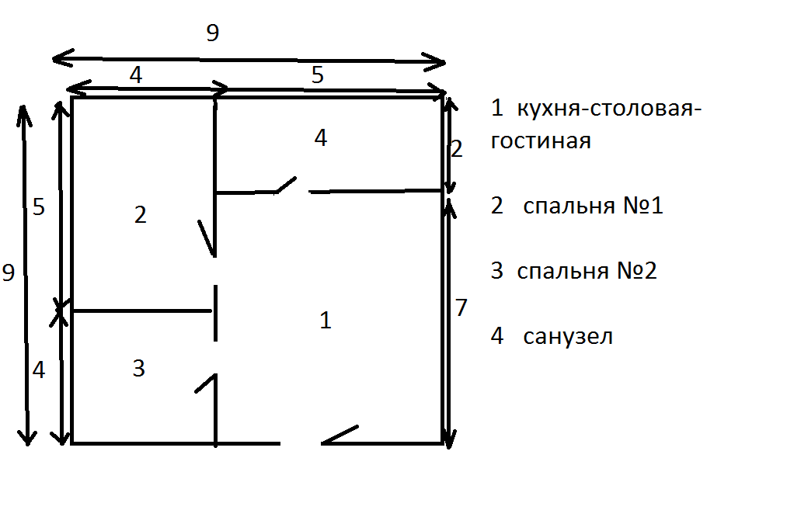
План дома

Slide 6

Итог урока

